Slide 1












112年度農田水利土地管理訓練講習
農田水利非事業用不動產活化收益辦法
及相關函釋簡介
行政院農業委員會農田水利署綜合企劃組財務科
鄭則元 視察

Slide 2
課程目錄
壹、前言
貳、農田水利事業作業基金資產性質
參、農田水利非事業用不動產活化收益辦法架構
肆、處分案件報署核定應注意事項
伍、相關函釋

Slide 3
壹、前言
為籌措農田水利事業經費，農田水利事業作業基金資產之使用、收益及處分均以活化收益方式辦理，不受國有財產法之限制。
行政院農業委員會於109年11月30日發布農田水利非事業用不動產活化收益辦法，作為辦理農田水利非事業用不動產活化收益之依據，期能活化運用農田水利非事業用不動產，增加收益專款專用於農田水利事業，永續經營農田水利事業，營造良好農業生產環境。
3

Slide 4
貳、農田水利事業作業基金資產性質
農田水利事業作業基金
  農田水利會於109年10月1日改制納入公務機關，其原有資產於改制後納入農田水利事業作業基金管理。
  農田水利法第22條第1項規定：「為辦理農田水利事業及維護灌溉管理組織之營運，應設置農田水利事業作業基金。 」
  農田水利法第23條第1項規定：「農田水利會改制後資產及負債由國家概括承受，並納入農田水利事業作業基金管理。」
4

Slide 5
貳、農田水利事業作業基金資產性質
農田水利非事業用不動產活化收益辦法之訂定依據
  農田水利法第23條第3項規定
    為籌措農田水利事業經費，第1項由國家承受資產之使用、收益及處分均以活化收益方式辦理，不受國有財產法第28條、第4章及第6章之限制；其活化收益之項目、收費及其他相關事項之辦法，由主管機關定之。各機關依法撥用者，應辦理有償撥用。
國有財產法第28條
主管機關或管理機關對於公用財產不得為任何處分或擅為收益。但其收益不違背其事業目的或原定用途者，不在此限。
國有財產法 第4章
公用財產之用途
非公用財產之撥用
非公用財產之借用
國有財產法 第6章
非公用財產類不動產之處分
非公用財產類動產、有價證券及權利之處分
計價
贈與
得處分或收益
使用、處分不受國有財產法限制
5

Slide 6
貳、農田水利事業作業基金資產性質
農田水利事業作業基金資產屬於基金財產
國有財產
公用財產
非公用財產
農田水利署
（管理機關）
由管理處申請無償撥用並辦理管理機關變更登記
他機關管有土地，原供農田水利會水利使用者
農田水利事業作業基金資產
管理範圍之
其他資產
（公務財產）
撥用他機關管有土地，供農田水利設施使用者
17個分基金
非事業用不動產
事業用不動產
供農田水利事業使用
得辦理
活化收益
依據農田水利非事業用不動產活化收益辦法
6

Slide 7
貳、農田水利事業作業基金資產性質
109年10月1日改制
農田水利會
農田水利署
管理處
農田水利會財產處理要點
農田水利法
農田水利會會有非事業用不動產出租原則
農田水利非事業用不動產活化收益辦法
7

Slide 8
貳、農田水利事業作業基金資產性質
  農田水利署110年1月28日農水企字第1106030083號函釋
    原各農田水利會為非事業用不動產處分、出租、清理被占用土地等業務自行訂定之內部作業規定，在未牴觸農田水利法、其子法規及其他上位階法規規範事項，於本署未另訂相關行政規則前，各管理處得繼續適用。另本署未另訂相關書表文件前，各管理處得依前述法規修改原各農田水利會自行訂定之書表文件後繼續使用。
行政裁量：行政機關基於法律之授權，在適用法規時，本於行政目的，於數種可能之法律效果中，選擇其一適當方式為之。
8

Slide 9
參、農田水利非事業用不動產活化收益辦法架構
第一章 總則
（§1－§7）
立法依據、用詞定義、活化收益方式及整體規劃之概念。
非事業用
不動產
第二章 處分
（§8－§18）
處分條件、處分方式、價格查估方式、處分作業程序。
標的
第三章 出租
（§19－§21-7）
出租條件、出租期限、租金查估方式、承租人申請於承租土地新建建物之方式及要件。
第四章 占用處理
（§22－§24-1）
占用處理方式。
第五章 附則
（§25－§27）
使用禁止事項及限制、專案處理及使用變更之規範、施行日期。
9

Slide 10
參、農田水利非事業用不動產活化收益辦法架構
農田水利非事業用不動產範圍及活化收益方式
範圍
活化收益方式
位於農田水利設施範圍外
自行開發、合建或設定地上權、結合目的事業主管機關政策共同開發
開發
處分
公開標售、讓售（議比價）
原提供農田水利設施使用，經地方主管機關廢止水利功能
出租
公開標租、逕予出租
交換
地形狹長、地界曲折、畸零之土地；因圳路改道，與申請人提供之新圳路土地協議交換
需同時符合
專案處理
處分面積超過本辦法所定面積上限或其他情形特殊
10

Slide 11



參、農田水利非事業用不動產活化收益辦法架構
第一章 總則
第１條：本辦法依農田水利法（以下簡稱本法）第23條第3項規定訂定之。
  說明：
  立法依據。
  依據農田水利法第2條規定，主管機關為行政院農業委員會。
  依據農田水利法第23條第3項規定略以：「其活化收益之項目、收費及其他相關事項之辦法，由主管機關定之。」
隸屬關係
內部單位
農業委員會
農田水利署
各管理處
11

Slide 12
參、農田水利非事業用不動產活化收益辦法架構
第一章 總則
第２條：本辦法所稱非事業用不動產，指農田水利事業作業基金之土地或建物符合下列規定者：
一、於農田水利設施範圍外。
二、原提供水利設施使用，經直轄市、縣（市）水利主管機
關廢止水利功能。
  農田水利署110年4月26日農水企字第1106003718號函釋：
    本署經管原提供水利設施使用之不動產，需位於農田水利設施範圍外，且經直轄市、縣(市)水利主管機關同意廢止水利功能，始符合活化收益辦法所稱非事業用不動產。
    依農田灌溉排水管理辦法第7條規定會商相關目的事業主管機關時，直轄市、縣（市）政府水利主管機關經審認確無其他使用功能者，亦得以該審認意見作為直轄市、縣（市）政府水利主管機關同意廢止水利功能之文件。
→ 兩款條件須同時並存
→須現場會同審認
12

Slide 13
參、農田水利非事業用不動產活化收益辦法架構
第一章 總則
第3條：本辦法用詞，定義如下：
      一、公開標售：以公告方式邀請不特定對象投標。
      二、讓售：不經公告程序，邀請符合本辦法之特定對象，比價或議價。
      三、優先購買權：符合本辦法之特定對象，於行政院農業委員會農田水
      利署（以下簡稱本署）出賣非事業用不動產時，有依本署與第三人
      約定之相同條件優先購買之權利。
  如土地現況有堆置雜物等非供居住使用之占用情形，申購人切結「願依土地現況申購，地上一切地上物及廢棄物，願負責自行處理並負擔相關費用，如發生糾紛，願負一切法律責任」，經審查符合本辦法讓售規定，於邀請符合本辦法之特定對象，比價或議價時，須併同告知土地現況，且受通知之特定對象亦應檢具相同切結，或於議價、比價之投標單註明「願依土地現況申購」，始具備相同議價條件。
公平原則
申購人切結願以現況申購者議價條件
受通知議價之特定對象議價條件
13

Slide 14
參、農田水利非事業用不動產活化收益辦法架構
第一章 總則
第４條：非事業用不動產之使用、收益、處分，應依本辦法規定以活化收益方式辦理之。
→ 農田水利法第２３條第３項規定「以活化收益方式」辦理
第５條：非事業用不動產依法可供建築使用之土地者，應提高其效益；其有相鄰之非事業用土地，應合併整體規劃。
第７條：非事業用不動產屬地形狹長、地界曲折、畸零之土地，得與鄰地所有權人以整界交換產權方式處分，調整為坵塊完整可單獨使用之土地。其價值減損者，以現金補償。
→ 第5條、第7條均以完整坵塊、可建築面積等整體性規劃為立法目的
14

Slide 15
參、農田水利非事業用不動產活化收益辦法架構
第一章 總則
第６條：非事業用不動產屬可供建築之土地，得採下列方式之一辦理：
      一、自行開發。
      二、以合建或設定地上權方式開發。
      三、結合其他目的事業主管機關政策開發。
      四、面積五百平方公尺以下可單獨建築者，得辦理公開標售。
      五、依第21條之2至第21條之6規定，於出租土地新建建物。
本署設置之灌溉管理組織（以下簡稱管理處），依前項第1款至第3款規定辦理前，應提出規劃書報本署核定。
第1項土地，除法令另有規定外，不得分割供他人合併使用。
  111.11.9修正第1項第2款「以合建或設定地上權方式共同開發」，以配合實務不僅限須併同他人土地共同開發之情形，本署經管大面積土地亦得單獨辦理合建或設定地上權。
15

Slide 16
參、農田水利非事業用不動產活化收益辦法架構
第一章 總則(補充說明)
→ 處分、出租、合建不適用採購法
  行政院公共工程委員會110年11月8日工程企字第1100012572號函釋
    採購法第2條規定：「本法所稱採購，指工程之定作、財物之買受、定製、承租及勞務之委任或僱傭等。」其立法理由第2點載明：「財物之變賣及出租，屬收入行為，因國有財產法及省市政府相關法令已另有規定，故不列入本法適用範圍」。國有（或公有）財產之處分及利用，屬廠商出資與機關合作共負盈虧之型態者，就國有及地方所有財產已定有相關處分或利用規定者不適用採購法。
  行政院公共工程委員會111年1月18日工程企字第1100030212號函釋
    （農田水利署111年1月24日農水企字第1116000958號函）
    本署管有土地辦理合建分屋開發案時，如屬廠商出資與機關合作共負盈虧之財產處分行為，且有相關法規得以依循或參照者，不適用政府採購法。
16

Slide 17
參、農田水利非事業用不動產活化收益辦法架構
第一章 總則(補充說明)
  財政部國有財產署111年11月2日台財產署接字第11130002950號函檢送「111年10月27日研商本署經管農田水利事業作業基金土地活化是否需變更為非公用財產移交該署接管辦理問題會議紀錄」
    （農田水利署111年11月15日農水企字第1116017043號函）
    農田水利非事業用土地與財政部國有財產署經管國有非公用土地相毗鄰或周遭有國有非公用土地，併同辦理活化利用較具效益者，管理處得洽財政部國有財產署所屬分署、辦事處研商變更為非公用財產移交該署併同辦理活化收益。
國有非公用公有土地
非事業用土地
→ 毗鄰國有非公用土地應評估併同活化收益
17

Slide 18
參、農田水利非事業用不動產活化收益辦法架構
第二章 非事業用不動產之處分
  得處分之不動產特徵及現況條件
處分要件 | 條次 | 不動產特徵或現況條件 | 處分方式
特徵 | 8 | 非事業用不動產屬建物者。 | 公開標售
現況 | 9 | 為國營事業或公營事業業務上所需者，經需用事業檢具使用計畫、圖說及其目的事業主管機關核准文件。 | 讓售
現況 | 10 | 現為出租之非事業用不動產，有下列各款情形之一者： 一、原農田水利會於中華民國65年以前與承租人訂有基地租約，且面積500平方公尺以下。 二、與承租人之農業經營不可分離。 | 讓售
特徵 | 11 | 非事業用不動產屬與他人共有之土地，其持分面積500平方公尺以下，或持分面積超過500平方公尺且分割後無法單獨使用者，得以公開標售方式處分。前項土地位於臺北市或新北市都市計畫區域範圍內者，持分面積以100平方公尺以下為限。 | 公開標售
  ※宜評估適宜活化收益方式及公開標售之必要性
  ※依據查編與農業經營不可分離土地作業要點規定，由直轄市、縣(市)政府受理申請，辦理與農業經營不可分離土地查編作業，每年7月31日前造冊送稅捐單位。
  ※應評估、敘明分割後無法單獨使用之理由
18

Slide 19
參、農田水利非事業用不動產活化收益辦法架構
第二章 非事業用不動產之處分
  得處分之不動產特徵及現況條件
處分要件 | 條次 | 不動產特徵或現況條件 | 處分方式
特徵 | 12 | 非事業用不動產之畸零地，與鄰地有合併使用為完整建築基地之必要，經鄰地所有權人依第13條規定提出申購者。 | 公開標售 讓售
 | 14 | 非事業用土地屬地形狹長、地界曲折，或鄰地有多宗土地所有權人，不能依第6條或第12條規定處理，鄰地所有權人有界址調整之必要，得申購鄰接之部分非事業用土地。 | 公開標 讓售
 | 15 | 非事業用不動產屬農業用地，且面積1,000平方公尺以下者。
 | 16 | 依本法第8條第1項規定經許可變更或拆除農田水利設施，因圳路改道後，所生非事業用土地。… | 協議交換 公開標售
  ※應先依據農田水利法第8條及相關子法規完成圳路改道相關申請及作業事宜
19

Slide 20
參、農田水利非事業用不動產活化收益辦法架構
第二章 非事業用不動產之處分
  彙整本辦法所有以處分方式辦理各類不動產之區位、面積限制
經檢視本表，位於__________且面積為___________的________得依據第_______條規定以_______方式。
方式 | 本辦法所定面積 區間（m²） | 本辦法處分規定之條次
 |  | 6 | 8 | 9 | 10 | 11 持分 | 12 | 14 | 15 | 16 | 24-1 | 23Ⅳ
公開標售 | X ≤ 100 | ▲○ | 無 限 制 | 無 限 制 | ╳ | ▲○ | ╳ | ╳ | ╳ | 無 限 制 | 無 限 制 | 無 限 制
 | 100 < X ≤ 200 | ▲○ |  |  | ╳ | ○ | ▲ | ▲ | ╳
 | 250 < X ≤ 500 | ▲○ |  |  | ╳ | ○ | ○ | ○ | ╳
 | 500 < X ≤ 1,000 | ╳ |  |  | ╳ | ○ 分割後無法單獨使用 | ╳ | ╳ | ▲○
 | 1,000 < X | ╳ |  |  | ╳ | ○ 分割後無法單獨使用 | ╳ | ╳ | ╳
讓售 | X ≤ 100 | ╳ | 無 限 制 | 無 限 制 | ▲○ | ╳ | ▲○ | ▲○ | ▲○ | 無 限 制 | 無 限 制 | 無 限 制
 | X ≤ 250 | ╳ |  |  | ▲○ | ╳ | ○ | ○ | ▲○
 | X ≤ 500 | ╳ |  |  | ▲○ | ╳ | ╳ | ╳ | ▲○
▲○不分區位 ▲為雙北市都市計畫區域範圍內 ○為非雙北市都市計畫區域範圍內
20

Slide 21
參、農田水利非事業用不動產活化收益辦法架構
第二章 非事業用不動產之處分
第12條：非事業用不動產之畸零地，與鄰地有合併使用為完整建築基地之必要，經鄰地所有權人依第13條規定提出申購者，得以下列方式處分：
一、讓售：位於臺北市或新北市都市計畫區域範圍內，其面
積100平方公尺以下，或其他土地面積250平方公尺以
下者。申購之鄰地所有權人有二人以上，應採比價方式
辦理。
二、公開標售：位於臺北市或新北市都市計畫區域範圍內，
其面積超過100平方公尺，200平方公尺以下，或其他
土地面積超過250平方公尺，500平方公尺以下者。申
購之鄰地所有權人有優先購買權；優先購買權人有二人
以上，公開抽籤決定之。
  111.11.9修正「非事業用不動產之畸零地，與鄰地之畸零地有合併使用為完整建築基地之必要」，以符合實務作業，並提升畸零土地使用效益。
21

Slide 22
參、農田水利非事業用不動產活化收益辦法架構
第二章 非事業用不動產之處分
第13條：鄰地所有權人申購前條非事業用不動產畸零地者，應填具申購書，並檢附下列文件，向管理該土地之管理處提出：
一、直轄市、縣（市）政府核發之公私有畸零地合併使用證
明書。
二、擬合併之私有地與四鄰土地登記簿謄本、地籍圖謄本及
土地使用分區證明書。但非都市計畫區之土地，免檢附
土地使用分區證明書。
三、其他經本署指定之文件。
  其他經本署指定之文件：如主管機關審查或建築法規定得證明合併使用之私有地為畸零地之文件。
  111.11.9修正「向管理該土地之管理處提出」；刪除「前項公私有畸零地合併使用證明書，應記載下列事項：一、擬合併使用之私有地為畸零地。二、有與所臨接非事業用土地合併使用成為完整建築基地之必要。」以符合實務作業。
22

Slide 23
參、農田水利非事業用不動產活化收益辦法架構
第二章 非事業用不動產之處分
第14條：非事業用土地屬地形狹長、地界曲折，或鄰地有多宗土地所有權人，不能依第6條或第12條規定處理，鄰地所有權人有界址調整之必要，得申購鄰接之部分非事業用土地，管理該土地之管理處得依下列情形辦理：
一、土地位於臺北市或新北市都市計畫區域範圍內者，依下列方式處分：
（一）申購面積100平方公尺以下，以讓售方式處分。
（二）申購面積超過100平方公尺，200平方公尺以下，以公開標售方
式處分。鄰地所有權人有優先購買權。
二、土地非位於臺北市及新北市都市計畫區域範圍內者，依下列方式處分：
（一）申購面積250平方公尺以下，以讓售方式處分。
（二）申購面積超過250平方公尺，500平方公尺以下，以公開標售方
式處分。鄰地所有權人有優先購買權。
依前項第1款第2目及第2款第2目處分時，優先購買權人有二人以上，公開抽籤決定之。
第1項土地屬農業用地者，應依第15條規定辦理。
23

Slide 24
參、農田水利非事業用不動產活化收益辦法架構
第二章 非事業用不動產之處分
  第14條規定補充說明
    處分案件應敘明不能依第6條或第12條規定處理之依據，如下列說明之一：
    擬處分土地之使用分區非屬可供建築之土地（如特定農業區水利用地）。
    地方政府不予核發公私有畸零（裡）地合併使用證明書之文件。
    主管機關審查或建築法規定擬處分土地與相鄰申購人所有土地不符合得申請公私有畸零（裡）地合併使用證明書之文件（如經建築師依規定檢討簽證擬處分土地與相鄰申購人所有土地合併後仍屬於畸零地或裡地）。
→ 申請人未檢附畸零（裡）地合併使用證明書，或逾期未補正畸零（裡）地合併使用證明書，不符合「不能」依第12條規定處理之依據
24

Slide 25
參、農田水利非事業用不動產活化收益辦法架構
第二章 非事業用不動產之處分
第15條：非事業用不動產屬農業用地，且面積1,000平方公尺以下者，得依下列方式處分：
一、面積500平方公尺以下，以讓售方式出售予鄰地所有權
人。
二、面積超過500平方公尺，以公開標售方式處分，鄰地所
有權人有優先購買權。
前項第2款優先購買權人有二人以上，公開抽籤決定之。
  農田水利署109年12月17日農水企字第1096002241號函釋：
    依區域計畫法劃定為各種使用分區內編定之水利用地，必須作農田水利設施使用，始符合農業使用認定基準，意即水利用地如係作為農田水利設施用途者，始屬農業用地之範疇。特定農業區及一般農業區內之水利用地，倘經管轄水利主管機關同意廢止水路在案，則該土地因已無灌溉或農田排水使用之水利用途，即非屬農業用地之範疇，自無第15條涉及農業用地處分規定之適用。
25

Slide 26
參、農田水利非事業用不動產活化收益辦法架構
第二章 非事業用不動產之處分
第17條：非事業用不動產之處分範圍、價格查估，管理處得設查估小組，依下列規定辦理：
一、土地之處分範圍，依申購範圍、土地位置、地形狀況、土地價格等條
件審查。
二、土地以每平方公尺為計算單位，依土地位置、地形情況，並參酌其利
用價值、稅捐負擔情形及鄰近土地市價估定；其土地處分查估價格，
不得低於當年期公告土地現值。建物參酌房屋現值估定之。
三、區分所有建物之估價，應就專有部分、共用部分之比例及基地權利合
併估價。
四、在公開標售或讓售前，因公告土地現值調整，致擬處分土地之底價未
符合第2款規定者，應重新查估。
前項查估，得委託不動產估價師或其他依法得從事不動產估價業務者評估，或參酌鄰近地區實價登錄之不動產交易價格估定之。
非事業用不動產於6個月內標售2次未標脫者，得暫緩處分。但因需用土地人之申購或為籌措財源需要，得重新查估標售底價後辦理標售。
26

Slide 27
參、農田水利非事業用不動產活化收益辦法架構
第二章 非事業用不動產之處分
第18條：非事業用不動產處分作業，依下列程序辦理：
一、擬處分之不動產案件，管理處應編造清冊，依前條查估處分價格後，
報請本署核定。
二、第6條第1項第1款至第3款及第26條之案件，本署得召開專案審議小
組審議之。
三、以公開標售方式辦理者，應於管理處所在地公布欄、網站或以其他適
當方式公告14日以上。
四、本辦法所定各項通知之送達，以土地登記簿所載所有權人之地址為準。
  農田水利署109年11月30日農水企字第1106030910號、111年4月15日農水企字第1116005132號函釋：
    辦理農田水利非事業用不動產活化收益之公告招標作業（如公開標租、標售、招標設定地上權等），請務必將招標資訊、開標結果公告於管理處及本署網站，以利周知。
  如遇民眾電話詢問開標結果，應說明公開標租、公開標售案之招標資訊、開標結果，均公告於網站，倘詢問個人資訊，應說明係依個人資料保護法、政府資訊公開法規定辦理。
27

Slide 28
參、農田水利非事業用不動產活化收益辦法架構
第三章 出租
  本辦法出租規範之架構
非事業用不動產之租金以平方公尺為計算單位，並依市場行情查估訂定之。
租賃之不動產為土地者，訂有租金下限。
租賃關係存續期間，土地申報地價、當期公告之正產物全年收穫總量或折收代金基準有變動時，其租金應配合調整。但原租金未低於市場行情者，得免配合調整。
非事業用不動產出租，應以公開標租方式辦理。但於特定情形，得逕予出租。
第19條
出租方式原則
第21條
租金查估
出租
條次
第20條
第21-1~21-7條
租賃年限
申請新建建物
→不得擅自增、修、改或新建建物
為原則
非事業用不動產之出租期限如下：
    一、建物：五年以下。
    二、建築基地：二十年以下。
    三、其他土地：十年以下。
→出租租期超過十年之案件需報本署核定
28

Slide 29
參、農田水利非事業用不動產活化收益辦法架構
第三章 出租
第19條：非事業用不動產出租，應以公開標租方式辦理。但符合下列各款情形之一者，得逕予出租：
一、各級政府機關業務需要或公用事業需用。
二、原農田水利會投資或出資成立之企業，或捐助（贈）財產合計超過該
財團法人基金總額50%之財團法人業務需用。
三、原有租賃期間屆滿，未達6個月。
四、經公開標租未能標脫，有人申租，並願按標租底價及條件承租。
五、年租金未達新臺幣10萬元。
六、住宅主管機關依住宅法設立或委託之專責法人或機構，興辦社會住宅
需用。
  農田水利署111年1月28日農水企字第1116000985號函釋：
    倘農田水利非事業用不動產經公開標租未能標脫後，其原標租底價及條件與市場行情已有差距者，或已另有其他活化收益計畫者，不符合第19條第1項第4款規定之情形。
    原標租底價及條件與市場行情是否已有差距，得參考國有財產估價作業程序第29點第1項規定：「…遇有市價急劇波動、法令變更等影響計價之事由，或其評定逾6個月者，應循本作業程序重新查估」，及鄰近地區市場行情據以評估。
→ 第19條第4款底價及條件之限制
29

Slide 30
參、農田水利非事業用不動產活化收益辦法架構
第三章 出租
第21條：非事業用不動產之租金以平方公尺為計算單位，並依市場行情查估訂定之。
前項租賃之不動產為土地者，其租金不得低於下列各款規定：
一、耕地：年租金為地方政府公告當期正產物單價乘以租約約定之正產物
收穫總量乘以千分之三百七十五。
二、養殖地：年租金為地方政府公告當期正產物單價乘以租約約定之正產
物收穫總量乘以千分之二百五十。
三、供經營平面式收費臨時路外停車場：年租金為當期土地申報地價總額
乘以1%。
四、其他：年租金為當期土地申報地價總額乘以5%。
租賃關係存續期間，土地申報地價、當期公告之正產物全年收穫總量或折收代金基準有變動時，其租金應配合調整。但原租金未低於市場行情者，得免配合調整。
  111.11.9修正第2項第3款「位於臺北市或新北市都市計畫區域範圍，供經營平面式收費臨時….。」；第3項新增但書「但原租金未低於市場行情者，得免配合調整。」係因查估時已考量各種租金訂定因素，申報地價等僅些微調整時，未造成租金低於市價行情，為行政成本考量及實務執行之可行性，得不予調整。
30

Slide 31
參、農田水利非事業用不動產活化收益辦法架構
第三章 出租
  承租人申請新建建物
→兼顧活化收益及租約管理，保持出租土地之使用彈性為原則(確保租期屆滿或有使用需求時得收回出租土地)
第21-1條
  非事業用土地之承租人除依21-2條或第21-3條之規定經本署同意外，不得擅自增建、修建、改建或新建任何建物。
  違反前項規定，承租人應依管理處通知，於一個月內繳納發現當月租金額二倍之違約金，並應於管理處所定期限內改善。
  經管理處二次通知承租人限期改善或繳納違約金，屆期未完成改善或未繳納違約金者，本署應終止租約。
原則
不得申請
之通案情形
  第１項所稱增建、修建、改建或新建等行為，係依據建築法第９條所定定義：「本法所稱建造，係指左列行為：
  一、新建：為新建造之建築物或將原建築物全部拆除而重行建築者。
  二、增建：於原建築物增加其面積或高度者。但以過廊與原建築物連接者，應視為新建。
  三、改建：將建築物之一部分拆除，於原建築基地範圍內改造，而不增高或擴大面積者。
  四、修建：建築物之基礎、樑柱、承重牆壁、樓地板、屋架及屋頂，其中任何一種有過半之修理或變更者。」
得申請之
出租案件及其相關作業
取得同意後
相關管理事宜
31

Slide 32
參、農田水利非事業用不動產活化收益辦法架構
第三章 出租
  承租人申請新建建物
→兼顧活化收益及租約管理，保持出租土地之使用彈性為原則(確保租期屆滿或有使用需求時得收回出租土地)
第21-4條
  承租人依前二條（21-2、21-3）規定申請新建建物，有下列各款情形之一者，不予同意：
  一、申請建築之建物基地範圍，包含私有土地或其他公有土地。
  二、依第21-2條規定申請，且其承租土地面積達1,650平方公尺以上。但本辦法中華民國110年9月30日修正施行前已訂定之租約，不在此限。
  三、承租人有欠繳租金。
  四、申請時剩餘租約期間未滿2年。但申請新建建物屬建築法第7條所定雜項工作物或農業設施者，不在此限。
  五、承租土地有預定用途或使用收益計畫。
  六、承租土地位於臺北市或新北市都市計畫區域範圍內。
  七、依第24條規定辦理出租或本辦法施行前屬於私人占用非事業用土地後始出租予該私人之情形。
  承租之土地，有下列各款情形之一者，不受前項第1款、第2款及第6款規定限制：
  一、供中央或直轄市、縣（市）政府興辦社會住宅使用。
  二、供住宅主管機關依住宅法設立或委託之專責法人或機構，興辦社會住宅使用。
  三、供各級政府機關或公用事業使用。
  四、供原農田水利會投資或出資成立之企業，或捐助（贈）財產合計超過該財團法人基金總額50%之財團法人使用。
原則
不得申請
之通案情形
得申請之
出租案件及其相關作業
取得同意後
相關管理事宜
32

Slide 33
參、農田水利非事業用不動產活化收益辦法架構
第三章 出租
  承租人申請新建建物
租賃案件適用
之時間軸
原則
第21-3條
  本辦法中華民國110年9月30日修正施行前已訂定之非事業用土地租約，且無第24-4條第1項各款所定不予同意情形，承租人申請新建建物並經本署同意者，得採下列方式之一辦理：
  一、以本署為起造人，並由承租人負擔建築費用及其他相關費用。
  二、以承租人為起造人，並準用前條規定。
  依前項第一款規定新建之建物辦理建物所有權第一次登記時，應登記為國有，管理機關登記為本署。
  依第一項第一款規定新建之建物，由本署以出租方式提供承租人使用。
→信賴保護原則
不得申請
之通案情形
得申請之
出租案件及其相關作業
110年9月30日本辦法修正前
第21-2條
  非事業用土地之承租人申請以本人為起造人新建建物且無第21-4條第1項各款所定不予同意情形，應經本署同意，並繳納權利金後，由本署核發土地使用權同意書。…
取得同意後
相關管理事宜
33

Slide 34
參、農田水利非事業用不動產活化收益辦法架構
第三章 出租
  承租人申請新建建物
租賃案件適用
之時間軸
原則
110年9月30日本辦法修正前
第21-2條
  非事業用土地之承租人申請以本人為起造人新建建物且無第24-4條第1項各款所定不予同意情形，應經本署同意，並繳納權利金後，由本署核發土地使用權同意書。
  前項情形，承租人辦理建物所有權第一次登記時，應會同本署向登記機關辦理預告登記。
  前二項之租約期滿時，承租人應再繳納權利金，始得續租。
  第1項土地使用權同意書有效期間自核發日起算，最長以2年為限。
  第1項及第3項之權利金，由管理處提查估小組審查，按新建建物市價及租約期間估定之。
  依第1項及第3項承租之土地，有下列各款情形之一者，得免收取權利金：
  一、供中央或直轄市、縣（市）政府興辦社會住宅使用。
  二、供住宅主管機關依住宅法設立或委託之專責法人或機構，興辦社會住宅使用。
  三、供各級政府機關或公用事業使用。
  四、供原農田水利會投資或出資成立之企業，或捐助（贈）財產合計超過該財團法人基金總額50%之財團法人使用。
不得申請
之通案情形
得申請之
出租案件及其相關作業
取得同意後
相關管理事宜
34

Slide 35
參、農田水利非事業用不動產活化收益辦法架構
第三章 出租
  承租人申請新建建物
原則
條次 | 21-2 | 21-3
申請人 | 土地承租人 | 土地承租人
同意條件 | 無第21-4條不予同意情形 | 無第21-4條不予同意情形 為本辦法中華民國110年9月30日修正施行前已訂定之租約
申請人負擔 | 權利金 建築費用 賦稅、規費及其他相關費用 | 建築費用 賦稅、規費及其他相關費用 | 權利金 建築費用 賦稅、規費及其他相關費用
起造人 | 承租人 | 本署 | 承租人
建物所有權 第一次登記方式 | 登記私有 (會同本署辦理預告登記) | 登記國有 (管理機關為本署) | 登記私有 (會同本署辦理預告登記)
建物使用關係 | 建物為私有 (修正租賃契約書租約終止時建物之處理方式) | 建物為國有 (出租建物予土地承租人) | 建物為私有 (修正租賃契約書租約終止時建物之處理方式)
續租要件 | 再次繳納權利金 | － | 再次繳納權利金
不得申請
之通案情形
得申請之
出租案件及其相關作業
取得同意後
相關管理事宜
35

Slide 36
參、農田水利非事業用不動產活化收益辦法架構
第三章 出租
  承租人申請新建建物
→確保租期屆滿或有使用需求時得收回出租土地，並確定管理權責
原則
第21-5條
  承租人依第21-2條或第21-3條規定經本署同意新建建物者，應與本署就須繳納之權利金、建物之使用及管理、租約終止時建物之處理方式等事項修正契約，並負擔因此所生賦稅、規費及其他費用。
第21-6條
  承租人依第21-2條或第21-3條規定經本署同意新建建物，應負責建物施工與租賃期間之管理、維護及修繕。
  承租人違反前項規定者，本署得限期承租人改善及修繕，屆期未完成改善及修繕者，本署得終止租約。
  承租人違反第一項規定致他人生命、身體、人身自由或財產受損害者，承租人應負賠償責任。
不得申請
之通案情形
得申請之
出租案件及其相關作業
第21-7條
  承租人繳納權利金後，不得以任何理由，向本署請求退還。
取得同意後
相關管理事宜
36

Slide 37
參、農田水利非事業用不動產活化收益辦法架構
第三章 出租
  承租人申請新建建物
承租人申請
（第21-2、21-3條）
繳清價款
（第21-7條）
  繳納後概不退還
  應以簽陳方式報本署於土地使用權同意書用印
  由查估小組審查，按新建建物市價及租約期間估定
初審
（第21-4條及文件）
核發土地使用權同意書
權利金查估
（第21-2條第5項）
  應以簽陳方式檢附租賃契約、修正租賃契約（第21-5條）、權利金查估資料報本署核定，敘明出租依據、權利金查估方式
提醒！修正租賃契約應明定：
建物之使用及管理
租約終止時建物之處理方式
承租人應負責建物施工
租賃期間之管理、維護及修繕
確認租約簽訂時間及起造人名義
報署核定
37

Slide 38
參、農田水利非事業用不動產活化收益辦法架構
第四章 被占用處理
  被占用處理之架構
被占用處理方式
政府機關、公立學校、公營事業
第22條
騰空返還或為其他適當處理
占用人
一般標的
符合則得以活化收益方式處理（本條第2項）
追溯收取占用期間之使用補償金
&
是否符合活化收益辦法規定
不符合應依法排除占用（本條第3項）
私人
第23條~第24-1條
特別標的
第23條第4項
第24條、第24-1條
土地所在地納入建築法第3條所定適用地區前已建有建物者
臺北市及新北市都市計畫區域範圍外，82年7月21日前已建有建物者
38

Slide 39
參、農田水利非事業用不動產活化收益辦法架構
第四章 被占用處理
  被占用處理之原則
使用補償金非屬租金
依據財政部87年8月7日臺財產管第87015713號函釋，簡述民法第421條規定所謂「租賃」，為諾成契約，一方以物租與他方使用，他方支付對價為要件，而承租人於承租前占用國有土地，國財署向承租人追收占用期間之使用補償金，係依民法第179條規定不當得利之法則，請求占用人返還其所受之利益，並無契約行為，不具備租賃要件，故二者性質並不相同，自不應認定其為「租金」。
占用使用補償金
第22條
作業事項
保障多方權益
公開標售時應函知占用人，並於公告說明地上物狀況，註明按土地現狀點交，地上物概由得標人自行處理。
依據監察院110年7月12日院台財字第1102230219號函送調查意見，指明應依經濟社會文化權利國際公約規定予以土地使用權益相當保障，爰規劃通知限期繳納使用補償金及騰空返還後，於循訴訟方式騰空返還或辦理活化收益前，瞭解占用成因及是否需保障占用人適當居住權。
適當之處理
及騰空返還
應注意事項
第23條~第24-1條
涉及居住使用者→製作居住權調查表
39

Slide 40
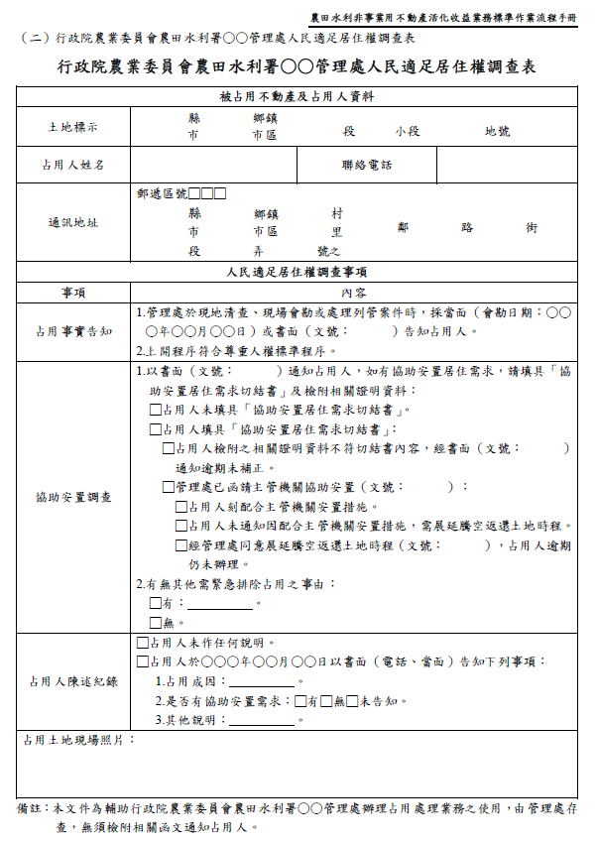

Slide 41
參、農田水利非事業用不動產活化收益辦法架構
輔導占用人依法取得合法使用權(如申租、申購)，亦為排除占用方式之一
第四章 被占用處理
  被占用處理規定說明
第23條 前條以外之占用人（以下簡稱私人）占用非事業用土地，管理該土地之管理處應向私人追溯收
取占用期間之使用補償金。
私人占用非事業用土地，管理該土地之管理處應瞭解占用成因，分類處理，妥為評估處理方式，
並避免紛爭；其符合本辦法規定者，得以出租、讓售、公開標售等方式處理。
私人占用非事業用土地，無法依前項後段方式處理者，管理該土地之管理處應依法排除占用。
私人占用非事業用土地，位於臺北市及新北市都市計畫區域範圍外，且於土地所在地納入建築
法第3條所定適用地區前已建有建物，經繳清5年使用補償金，並檢附下列證明文件之一，得
向管理該土地之（以符合實際具管理權之管理處）管理處提出申購：
          一、建物謄本、建築執照或建物登記證明，占用為附屬建物以主建物完工日期或建物勘測結
          果認定。
          二、設籍戶籍資料或門牌編釘證明。
          三、房屋稅籍證明。
          四、裝設水電證明。
          五、當地直轄市、縣（市）政府建管單位或鄉（鎮、市、區）公所核發之證明。
          六、其他由政府機關或公營事業機關出具足資證明之文件。
          前項申購，以公開標售方式處分。私人有優先購買權。
41

Slide 42
參、農田水利非事業用不動產活化收益辦法架構
第四章 被占用處理
  被占用處理規定說明
第24條 私人占用非事業用土地，位於臺北市及新北市都市計畫區域範圍外，且於中華民國
82年7月21日前已建有建物，經繳清五年使用補償金，並提出前條第4項所定文件後，
得辦理出租。
  農田水利署110年7月29日農水企字第1106014014號函釋：
    占用人已自行翻修增建原有建物，得否依據農田水利非事業用不動產活化收益辦法第24條規定辦理出租，應就個案實情予以認定，並請確認該建物經翻修後，是否仍符合82年7月21日前已建有建物之形式。
→個案(依據歷史勘查照片、現場會勘照片、航照圖、地形圖等)認定已有增建、改建或修建情形，即未符合已建有建物的形式條件
→如無其他認定已有增建、改建或修建情形資料，依據申請人檢附之時間證明文件及切結「地上主體建築改良物及併同該主體建築改良物實際使用之場所、附屬設施，確屬立書人所有，屬於82年7月21日前已建有建物，無新、改、增或修建原有建物」審辦
42

Slide 43
參、農田水利非事業用不動產活化收益辦法架構
第四章 被占用處理
  被占用處理規定說明
  ※第24條補充：
  109年10月1日前已出租臺北市及新北市都市計畫區域範圍內非事業用不動產予佔用人，租期屆滿時如何處理？
    本署110年10月26日農水企字第1106027539號函釋說明，倘屬改制前已出租予占用人之案件，宜先行審認原出租之依據，倘確屬依原農田水利會財產處理要點規定辦理者，已非屬占用性質，而為租賃關係，依據農田水利法第23條第1項規定：「農田水利會改制後資產及負債由國家概括承受，並納入依前條第1項規定設置之農田水利事業作業基金管理。」租賃契約於改制後由本署概括承受，倘租期屆滿，自得依活化收益辦法第19條第1項第3款規定逕予出租。
無法依規定辦理活化收益者，則依第23條第3項「騰空返還」
逾期未騰空返還，循民事訴訟排除，並依刑法第320條、第349條規定移請地方警察機關偵辦，違反相關法律或土地使用管制者，通知或協調主
管機關依法處理。
呼應第23條第2項規定，以輔導取得合法權源為原則
占用情形涉及重大事項如國土保安、公共安全者，已騰空返還處理
43

Slide 44
參、農田水利非事業用不動產活化收益辦法架構
第四章 被占用處理
  被占用處理規定說明
111.11.9新增本條
第24-1條 私人占用非事業用土地，於中華民國82年7月21日前已建有建物，並訂有土地租
賃契約，於租賃期間就既有建物無增建、改建、修建，且無欠繳租金及違反租賃
契約之情事，符合下列各款情形之一，承租人於租賃期限屆滿前3個月內，得向
管理該土地之管理處提出申購：
          一、位於直轄市都市計畫區域範圍外。
          二、位於桃園市、臺中市、臺南市、高雄市都市計畫區域範圍內，於本辦法中
          華民國111年11月9日修正施行前已訂有租約。
          三、位於新北市都市計畫區域範圍內，於中華民國109年10月1日前已訂租約。
前項申購，以公開標售方式處分。承租人有優先購買權。
第1項申購，於租賃期限屆滿時尚未完成公開標售，承租人應於租賃期限屆滿
後，依第19條第3款規定續與本署訂立租賃契約，始得以公開標售方式處分。
→信賴保護原則
→信賴保護原則
44

Slide 45
參、農田水利非事業用不動產活化收益辦法架構
第四章 被占用處理
  占用轉出租或處分處理
占用得活化收益之條件 |  |  |  |  |  |  |  |  |  |  | 活化收益 方式
通案性 情形 | 條次 | 地區性條件 |  |  |  |  |  |  | 指定要件
 |  | 都市計畫地區 |  |  |  |  |  | 其他地區
 |  | 臺北 | 新北 | 桃園 | 臺中 | 臺南 | 高雄 | 其他地區
占用土地位置納入建築法第3條所定適用地區前已建有建物 | 23 Ⅳ |  |  | ○ | ○ | ○ | ○ | ○ | 繳清5年占用使用補償金 提出時間證明文件 |  | 公開 標售 （私人有優先購買權）
於中華民國82年7月21日前已建有建物 | 24 |  |  | ○ | ○ | ○ | ○ | ○ |  |  | 逕予 出租
 | 24Ⅰ① |  |  |  |  |  |  | ○ | 無 | 訂有租約 既有建物無增、修、改建 無欠繳租金及違反租約情事 | 公開 標售 （私人有優先購買權）
 | 24Ⅰ② |  |  | ○ | ○ | ○ | ○ |  | 110年11月9日前已訂有租約
 | 24Ⅰ③ |  | ○ |  |  |  |  |  | 109年10月1日前已訂有租約
45

Slide 46
參、農田水利非事業用不動產活化收益辦法架構
第五章 附則
第25條 非事業用不動產，除依第6條第1項第2款或第3款規定辦理外，不得設定地上權。
承租非事業用不動產，其承租人不得違反相關法令規定或使用目的。
  說明：
  面積逾500平方公尺以上土地，應優先評估依第6條第1項第1款至第3款規定，或以公開標租方式辦理活化收益。
第26條 非事業用不動產之處分面積超過本辦法所定面積上限或其他情形特殊者，管理處得
擬具計畫書，報本署核定後，專案辦理活化收益或處分事宜。
第26-1條 非事業用不動產基於業務需要，需變更為宿舍使用者，管理處應擬具計畫書，報
經本署核定後辦理，變更時亦同。
本條新增
  說明：
  為統一規範各管理處非事業用不動產變更為宿舍使用之程序而訂定。考量不動產短期無活化收益規劃，並有宿舍使用之需求，另得降低建物閒置時管理成本，提升使用效益。
第27條 本辦法自本法施行之日施行。
本辦法修正條文自發布日施行。
46

Slide 47
肆、處分案件報署核定應注意事項

Slide 48
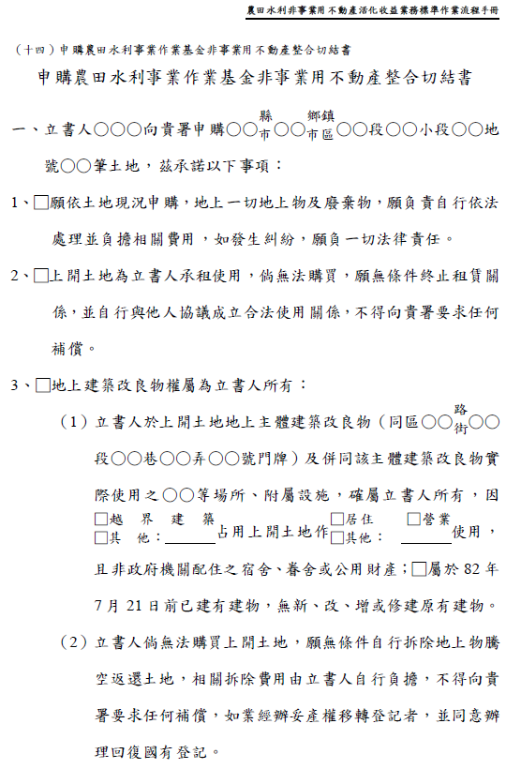
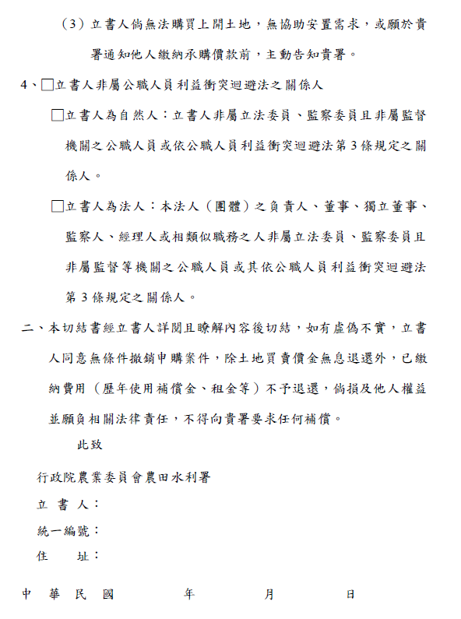
48

Slide 49
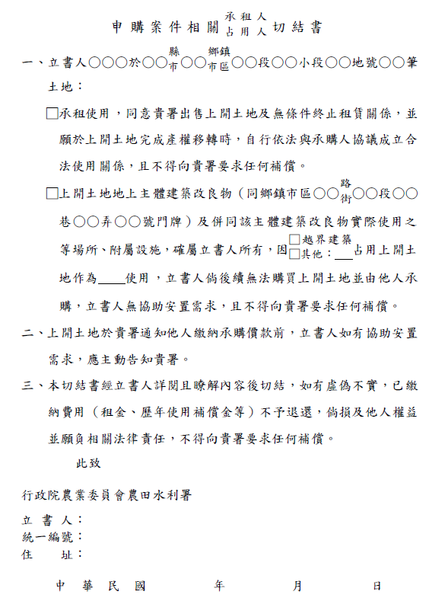
  申購案件相關承租人(占用人)切結書適用時機：
  土地已出租，且申購人非承租人。
  土地遭占用，申購人非占用人，且占用情形疑涉及居住使用。
→無法檢具承租人切結書者，請申購人檢具同意承受租賃關係切結書。
→無法檢具占用人切結書者，於確定無涉及適宜居住權保障後，請申購人檢具願依土地現況申購切結書。
49

Slide 50
伍、相關函釋

Slide 51
文號 | 簡要內容
本署110年1月28日農水企字第1106030083號函 | 原各農田水利會為非事業用不動產處分、出租、清理被占用土地等業務自行訂定之內部作業規定，在未牴觸農田水利法、其子法規及其他上位階法規規範事項，於本署未另訂相關行政規則前，各管理處得繼續適用。
本署110年4月26日農水企字第1106003718號函 | 本署經管原提供水利設施使用之不動產，需位於農田水利設施範圍外，且經直轄市、縣(市)水利主管機關同意廢止水利功能，始符合活化收益辦法所稱非事業用不動產。依農田灌溉排水管理辦法第7條規定會商相關目的事業主管機關時，直轄市、縣(市)政府水利主管機關經審認確無其他使用功能者，亦得以該審認意見作為直轄市、縣(市)政府水利主管機關同意廢止水利功能之文件。
本署111年1月24日農水企字第1116000958號函 | 本署管有土地辦理合建分屋開發案時，如屬廠商出資與機關合作共負盈虧之財產處分行為，且有相關法規得以依循或參照者，不適用政府採購法。
本署109年12月17日農水企字第1096002241號函 | 特定農業區及一般農業區內之水利用地，倘經管轄水利主管機關同意廢止水路在案，則該土地因已無灌溉或農田排水使用之水利用途，即非屬農業用地之範疇，自無第15條涉及農業用地處分規定之適用。

Slide 52
文號 | 簡要內容
本署110年11月30日農水企字第1106030910號函 | 辦理農田水利非事業用不動產活化收益之公告招標作業(如公開標租、標售、招標設定地上權等)，請務必將招標資訊、開標結果公告於管理處及本署網站，以利周知。
本署111年4月15日農水企字第1116005132號函
本署111年1月28日農水企字第1116000985號函 | 倘農田水利非事業用不動產經公開標租未能標脫後，其原標租底價及條件與市場行情已有差距者，或已另有其他活化收益計畫者，不符合第19條第1項第4款規定之情形。
本署110年7月29日農水企字第1106014014號函 | 占用人已自行翻修增建原有建物，得否依據農田水利非事業用不動產活化收益辦法第24條規定辦理出租，應就個案實情予以認定，並請確認該建物經翻修後，是否仍符合82年7月21日前已建有建物之形式。
本署110年10月26日農水企字第1106027539號函 | 倘屬改制前已出租予占用人之案件，宜先行審認原出租之依據，倘確屬依原農田水利會財產處理要點規定辦理者，已非屬占用性質，而為租賃關係，依據農田水利法第23條第1項規定，租賃契約於改制後由本署概括承受，倘租期屆滿，自得依活化收益辦法第19條第1項第3款規定逕予出租。

